Slide 1
Face Focus Control
Дышлевский Игорь

Slide 2
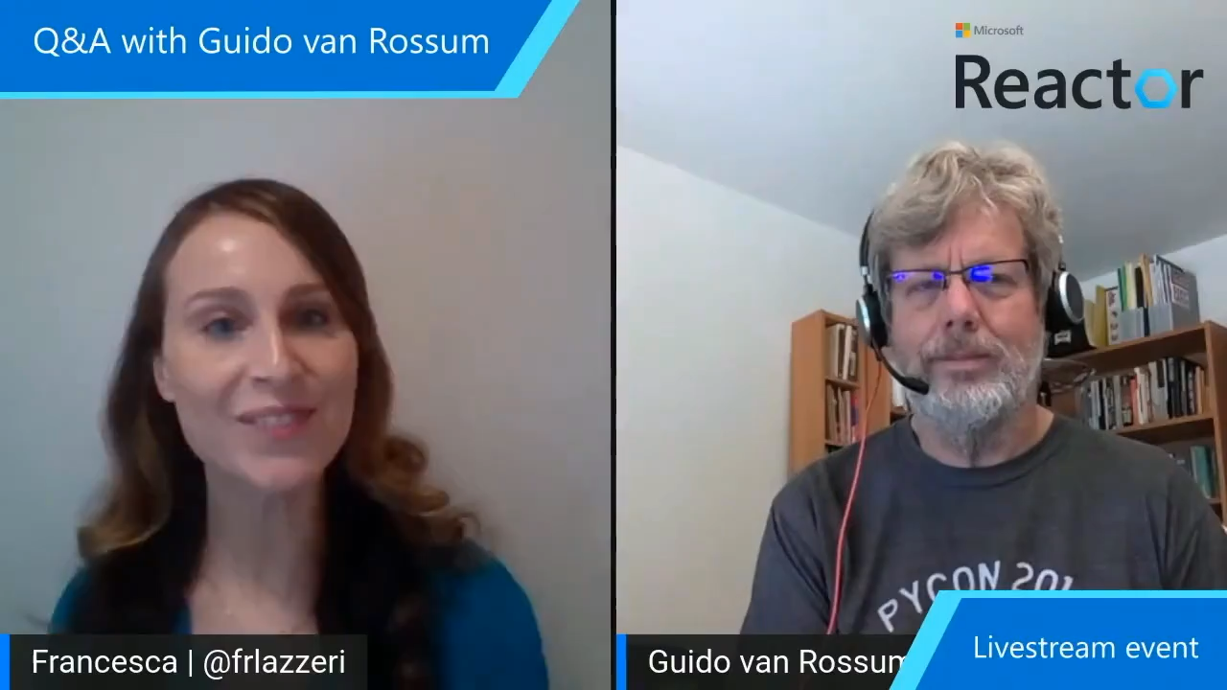
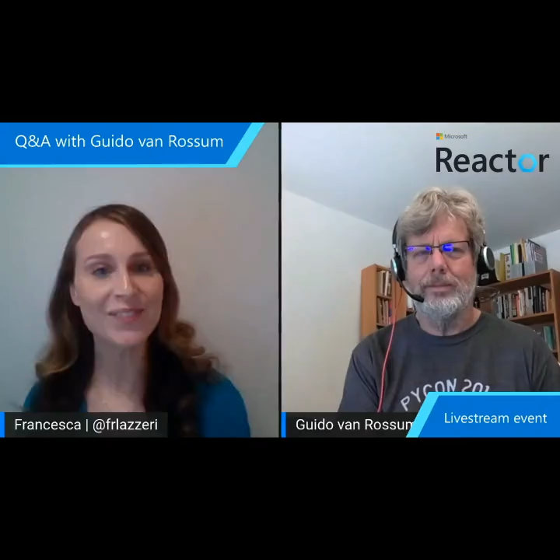
Трекинг лица

Slide 3
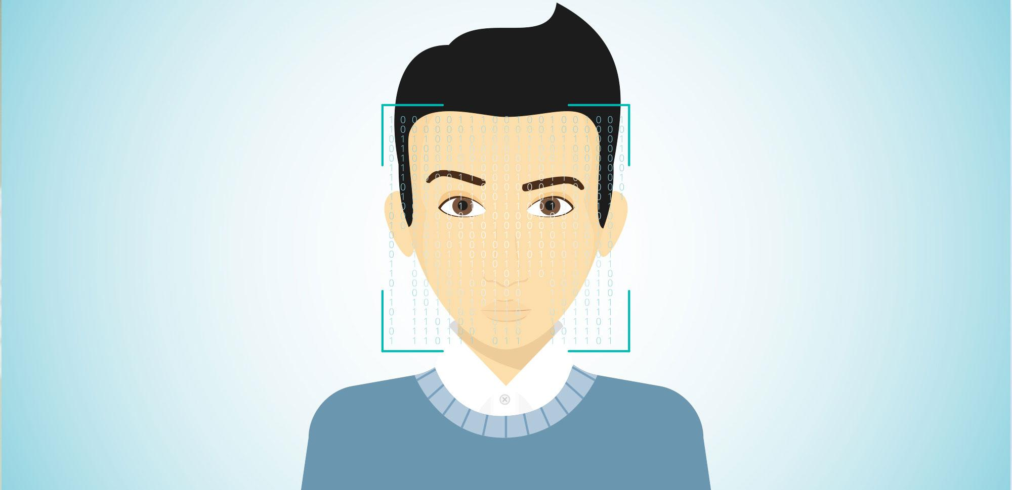
API
API включает в себя поиск лиц в кадре и определение «похожести» по отношению к лицу, выбранному в предыдущем кадре.

Slide 4




Я использовал модули

Slide 5
Варианты использования
Поиск похожего лица на фотографии можно использовать для online-встреч - камера не захватывает весь угол, а берет фрагмент, с искомым лицом.
Поиск похожего лица могут использовать различные деятели YouTube’а и других площадок (захват лица), вместо полноценных комплексов для перемещения камер.

Slide 6

Мои
контакты
+7(904) 4730-513
igor11se@icloud.com

